Slide 1
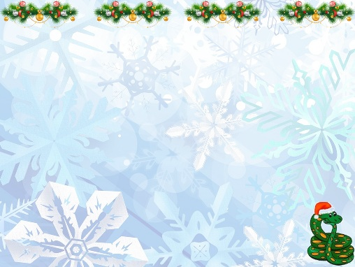
Оформление кабинета начальных классов
к Новому году
Подготовила
учитель начальных классов
лицея «Престиж» г. Самары
Анисимова Светлана Валентиновна

Slide 2
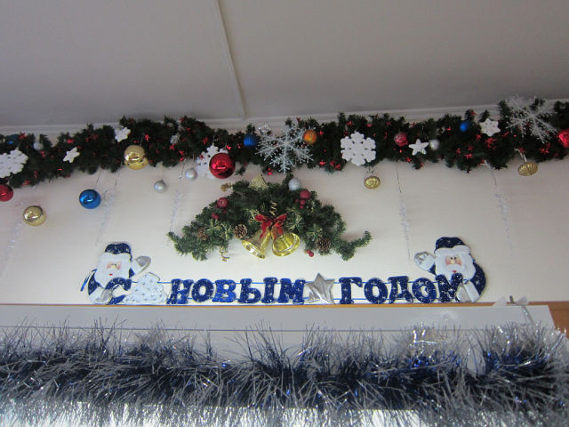

Slide 3
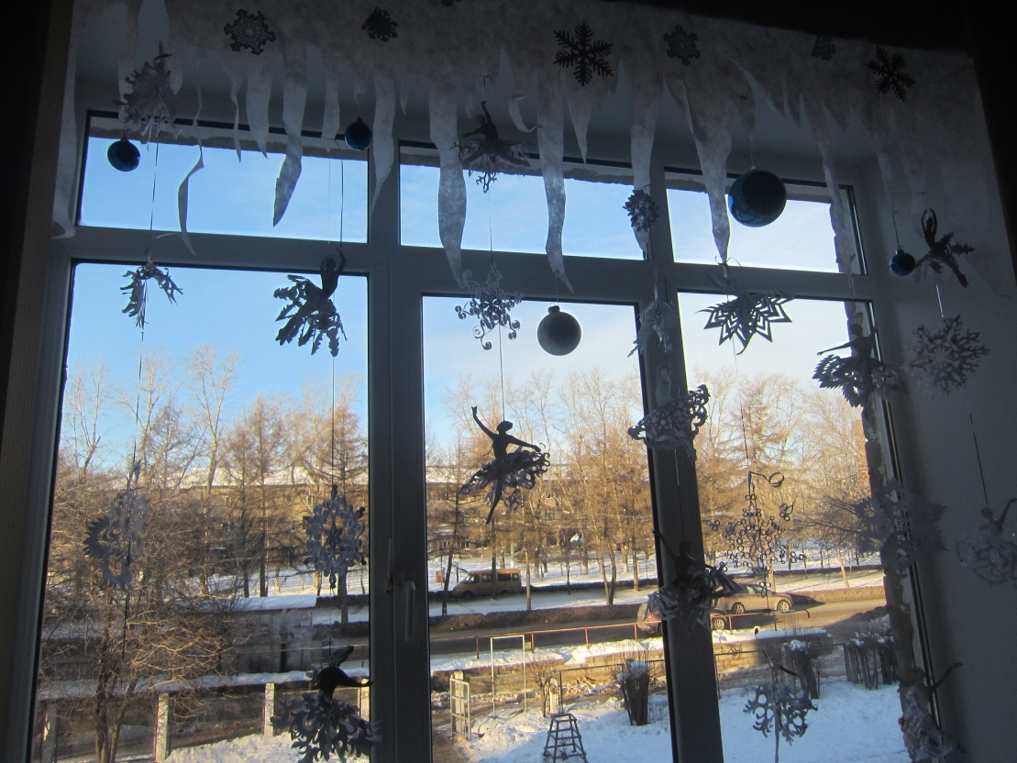
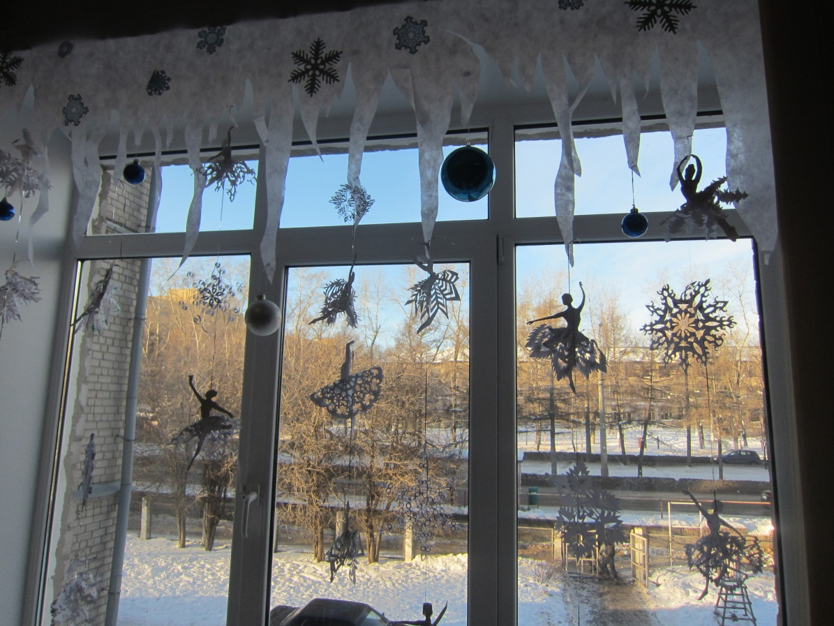
Снежинки - балеринки

Slide 4
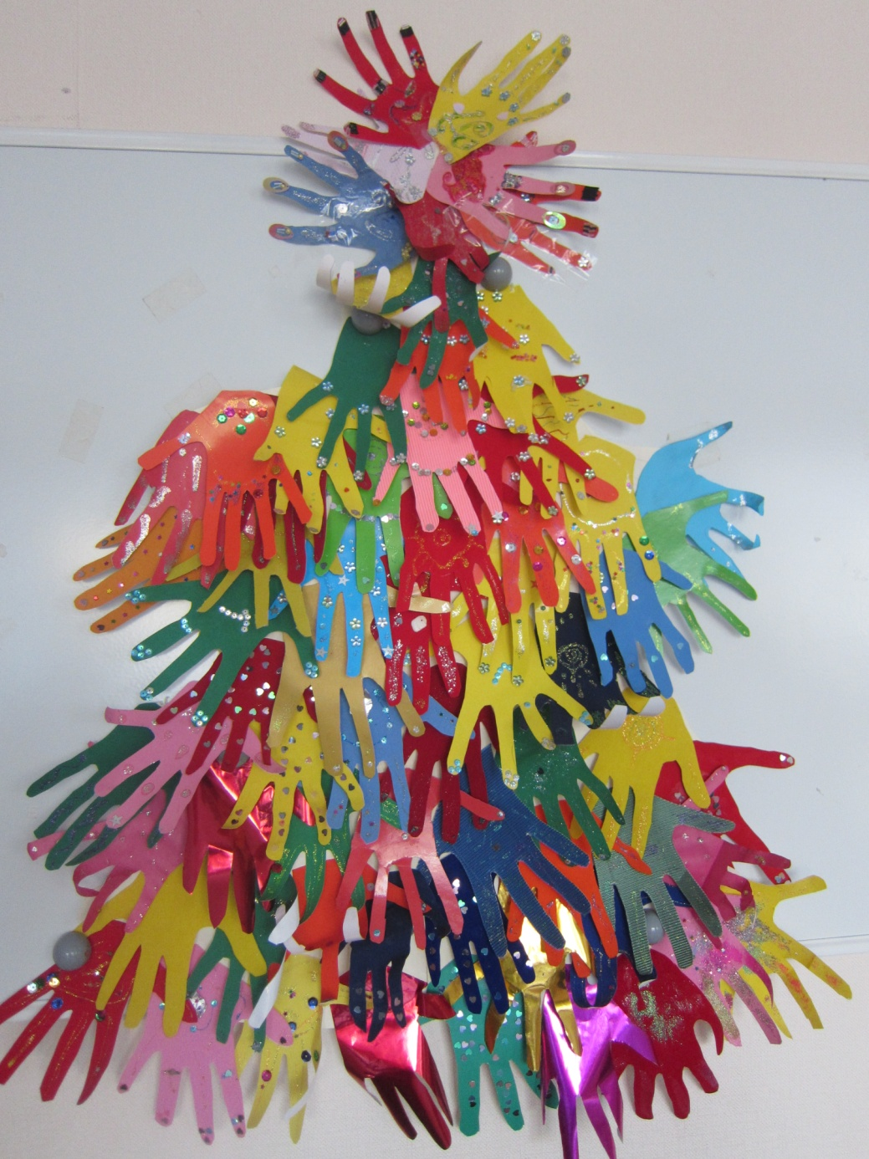
Радужная ёлочка

Slide 5
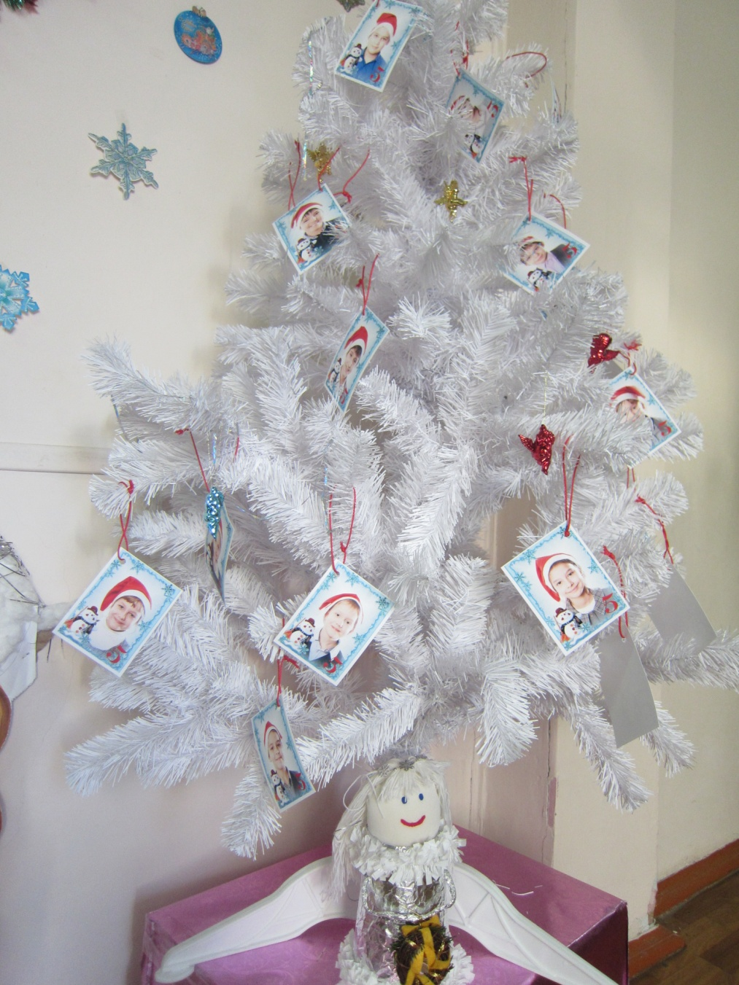
Ёлочка - отличница

Slide 6
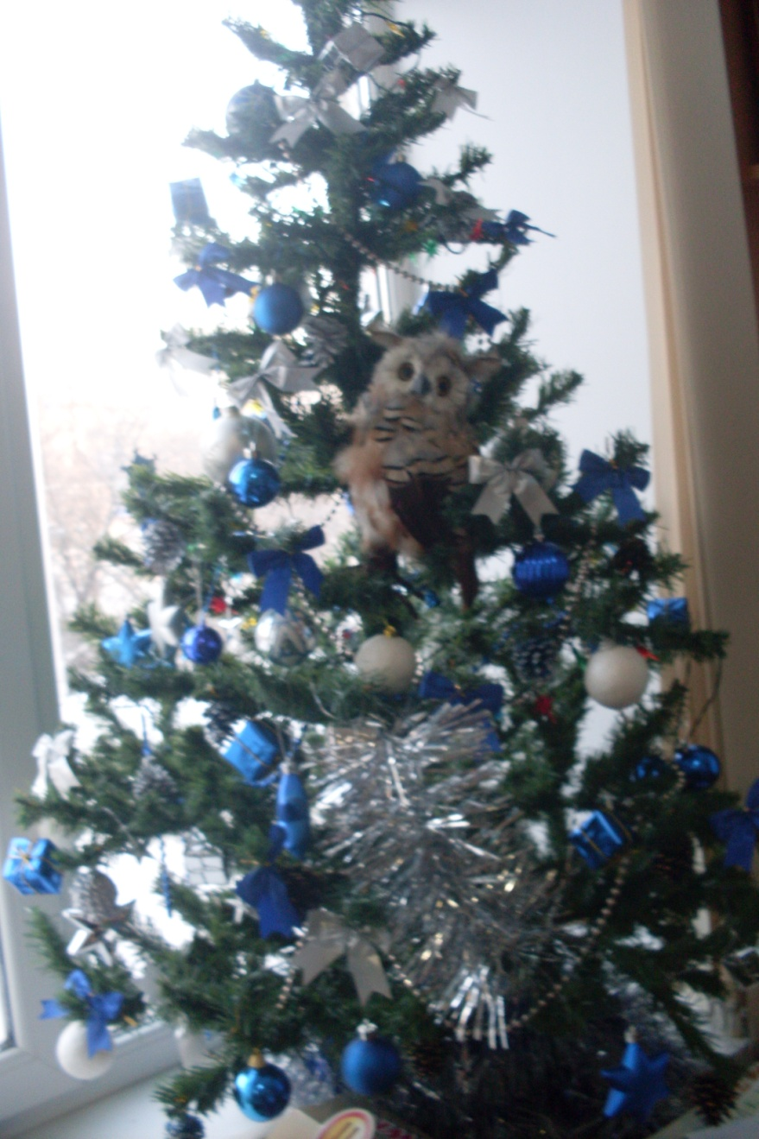
Лесная гостья

Slide 7
